Slide 1


弹幕的前世今生
2016.7

Slide 2


目录
一
弹幕的几个概念
二
老的弹幕系统
三
智能弹幕系统
四
几个讨论的问题
Notes:
目录

Slide 3


一
弹幕的几个概念
弹幕模式 mode：
1：从右向左滚动的弹幕，4：底部弹幕， 5：顶部弹幕，6：从左到右的弹幕，7：代码弹幕
8：脚本弹幕 ，9：新脚本弹幕
http://www.bilibili.com/video/av2739681
弹幕池 pool：
0： 普通弹幕池，1：字幕弹幕， 2：特殊弹幕，3：推荐弹幕，9：被up主屏蔽的弹幕
note: 普通弹幕池弹幕长度限制300，特殊弹幕池无长度限制
弹幕上限 maxlimit：
每个视频要展示的弹幕数，根据视频时长设置，普通弹幕+保护弹幕 以及 推荐弹幕最大
展示maxlimit条，字幕弹幕、特殊弹幕不受限
常规值：100,300,500,1500,3000,6000,8000，黑科技值：16000,32000
Notes:
为什么是稿件生态

Slide 4
一
弹幕的几个特性
实时性要求不高：
弹幕文件不像其他业务需要实时性的加载
实时性弹幕可以通过弹幕广播实现
一次性加载：
和评论业务不同，弹幕需要在视频点击播放后一次性加载，comment.bilibili.com/cid.xml
弹幕文件比较大
用户相对敏感
有些用户比较关注自己发过的弹幕是否存在
Notes:
为什么是稿件生态

Slide 5
一
弹幕的几个现状
数据总量：24亿+
单表记录：7000万+，且按照cid范围分表，导致数据分布严重不均
单个视频弹幕数：500w+
单个视频展示条数：极个别 1w+，常规3000~8000，且一次性返回
单条弹幕大小：长度无上限，可以通过文本上传
单个弹幕文件超过10M http://comment.bilibili.com/4279031.xml
数据库慢查询多如狗
Notes:
为什么是稿件生态

Slide 6
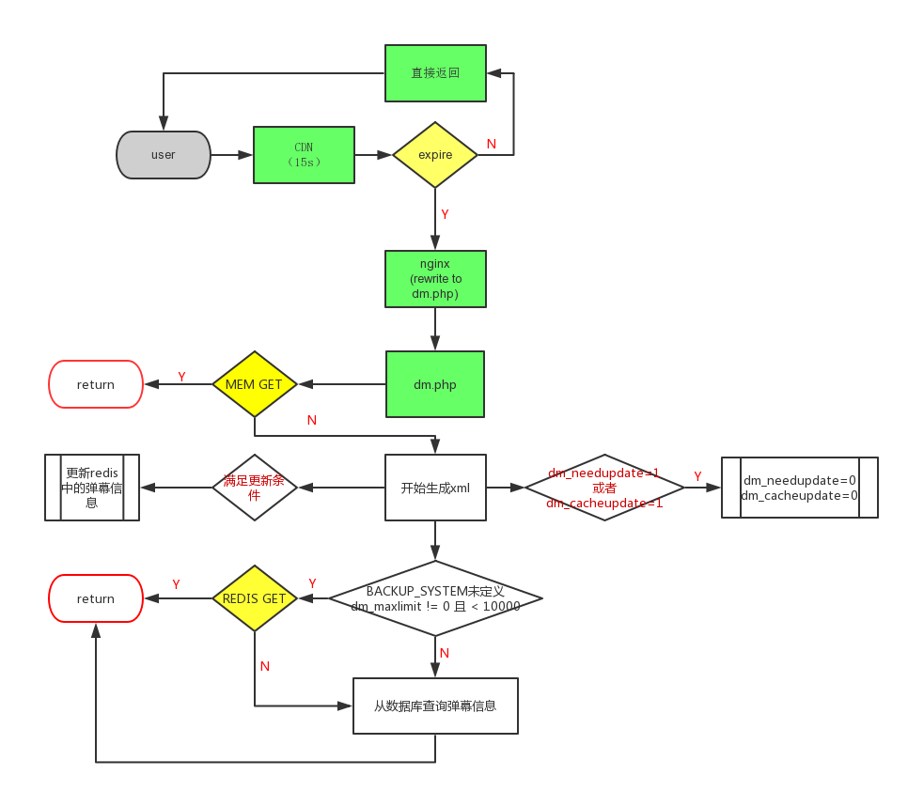
二
弹幕架构(老）
Notes:
为什么是稿件生态

Slide 7
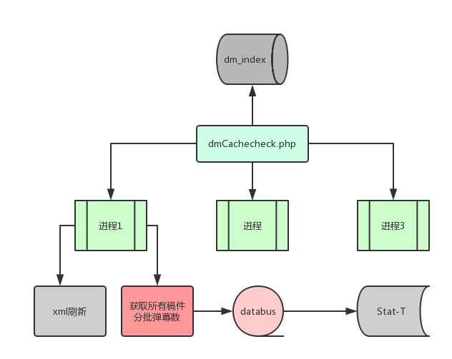
二
弹幕刷新逻辑(老）
dmCachecheck通过扫描dm_index中的
标志位来找到所有视频分批弹幕数
2. 通过databus发送稿件弹幕数到Stat-T
Notes:
为什么是稿件生态

Slide 8
二
弹幕缓存(老）
何时刷新缓存
dm_needupdate: memcache缓存刷新标志
dm_cacheupdate: memcache+redis缓存刷新标志
由于弹幕xml超过1M，缓存如何存放
由于memcache对于大于1M文件的存取存在一些问题，因此生成缓存后将大于1M的xml
放入NFS文件系统
优先从哪里获取缓存
老的弹幕系统在弹幕的索引dm_index表中增加childpool字段标识应该优先从哪里获取缓存，childpool=2:文件系统
标示数据来源
header("X-Cache: HIT from fc-cluster")
header("X-Cache: HIT from mc-cluster")
header("X-Cache: HIT from md-cluster")
Notes:
为什么是稿件生态

Slide 9
三
重构的几个手段
数据库设计
智能弹幕
几个优化点
Notes:
为什么是稿件生态

Slide 10
三
数据库设计
重要业务单独实例，单独数据库
将弹幕数据库实例和其他服务实例分开；服务内部将重要和非重要业务分开
索引和内容分开
将经常变更的数据放入索引表，如状态、属性、弹幕池；将静态数据数据放入内容表，
如弹幕内容、模式、字号、颜色；
3. 通过分表减小单表数据量
将分表策略改为按照cid分表，索引表以及内容表分别分表1000张，从原来单表7000w
到目前的300w
4. 特殊弹幕内容单独存一张表
5. 通过顶队列保证尽量少的候选集
Notes:
展示老的弹幕库以及新的弹幕库设计

Slide 11
三
顶队列实现
鉴于单个视频弹幕候选集超过200w的情况，我们通过实现一个redis顶队列来保证候选集尽可能的小，redis sortset实现如下：
key : 普通弹幕，保护弹幕，字幕弹幕，特殊弹幕，推荐弹幕
field: fmt.Sprintf(“%d.%d”, 弹幕属性, 弹幕id)
member: 弹幕id
每次新增完之后，返回当前队列长度，将超过maxlimit的弹幕状态从正常改为隐藏状态
每次删除一条弹幕后，则从数据库获取一条最近被隐藏的一条弹幕从隐藏改为正常
Notes:
为什么是稿件生态

Slide 12
三
智能弹幕
智能弹幕定义
大数据根据用户针对弹幕的历史行为学习，给每个用户关注的弹幕进行弹幕打分，在智能弹幕
中该分值称为flag，这样每个用户看到的同一条弹幕的分值不同
默认分值
根据历史行为推荐默认flag等级
返回更多的弹幕条数保证打开智能弹幕前后尽量小的diff
根据视频时长，分段加载弹幕
根据视频的时长分为6分钟一段，节省流量，减少接口压力
Notes:
为什么是稿件生态

Slide 13

三
智能弹幕开启效果
Notes:
为什么是稿件生态

Slide 14

三
智能弹幕开启效果
Notes:
为什么是稿件生态

Slide 15
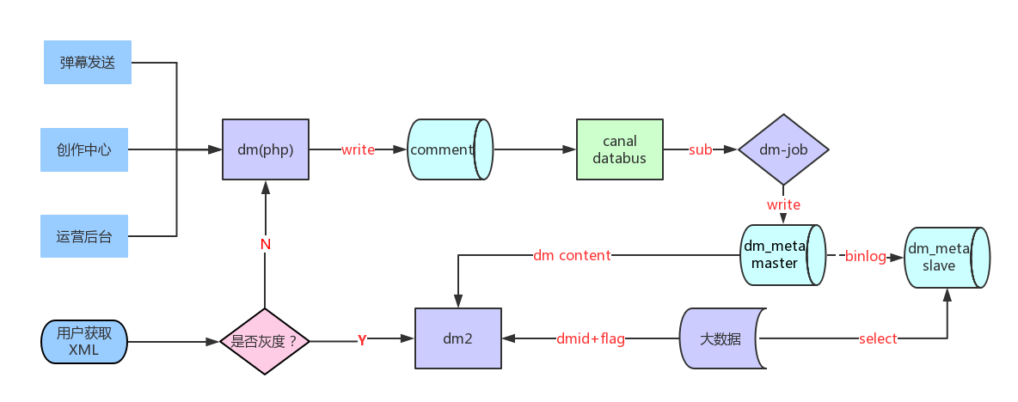
三
智能弹幕实现
Notes:
为什么是稿件生态

Slide 16
三
智能弹幕协议
协议设计：弹幕flag信息内容长度(uint32)|弹幕flag信息(json)|gzip{xml文本(xml)}
Notes:
为什么是稿件生态

Slide 17
三
智能弹幕缓存(旧)
一级缓存redis，结构sortset
key:
普通弹幕： i_type_oid_cnt_n
特殊弹幕： s_type_oid
顶弹幕队列：q_oid
score: 弹幕id
member: 弹幕id
二级缓存mc，结构k-v
key: 弹幕id
value: 单条xml
Notes:
为什么是稿件生态

Slide 18
三
智能弹幕缓存(新)
一级缓存mc
存每个视频分段的弹幕
缓存每个视频的时长
二级缓存redis，结构sortset
key:
普通弹幕： i_type_oid_cnt_n
特殊弹幕： s_type_oid
顶弹幕队列：q_oid
score: 弹幕id
member: 弹幕id
二级缓存redis，结构hashset
key: c_oid
field: 弹幕id
value: 单条xml
Notes:
为什么是稿件生态

Slide 19
三
几点优化
去除非必要逻辑，提升性能
不再解析大数据返回的弹幕id，而是直接拼装协议返回
稿件弹幕数优化
通过稿件服务拿到某个aid下的所有cid，累加弹幕数后发给Stat-T
弹幕实时性
新增弹幕后直接追加memcache
弹幕广播接入dm-job + goim-chat
Notes:
为什么是稿件生态

Slide 20
四
memcache 并发锁
该做法目前属于比较low的做法，后续会改为single flight方式；
Notes:
为什么是稿件生态

Slide 21
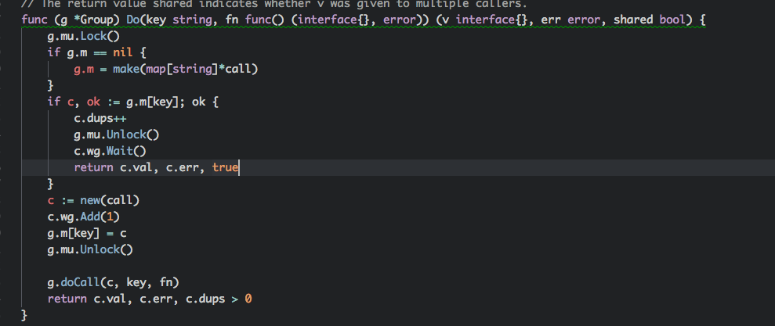
四
singleflaght 并发锁
singleflight的方式；
Notes:
为什么是稿件生态

Slide 22
四
http code 304 实现
Notes:
为什么是稿件生态

Slide 23
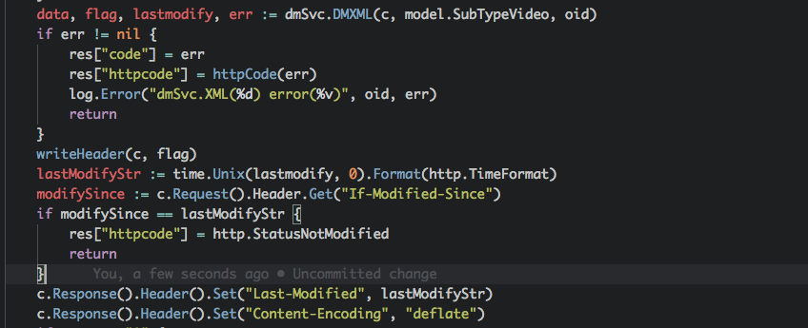
四
http code 304 实现
Notes:
为什么是稿件生态

Slide 24

完
2

